Slide 1

Nhóm 7- CTK44B

Slide 2

Chủ đề 8: Đổi mới kinh tế và đổi mới chính trị của nước ta trong giai đoạn hiện nay

Slide 3
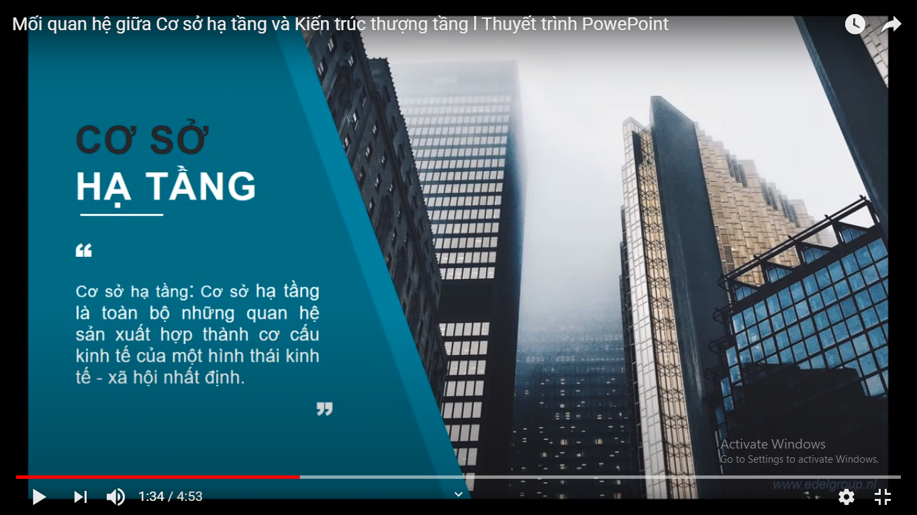
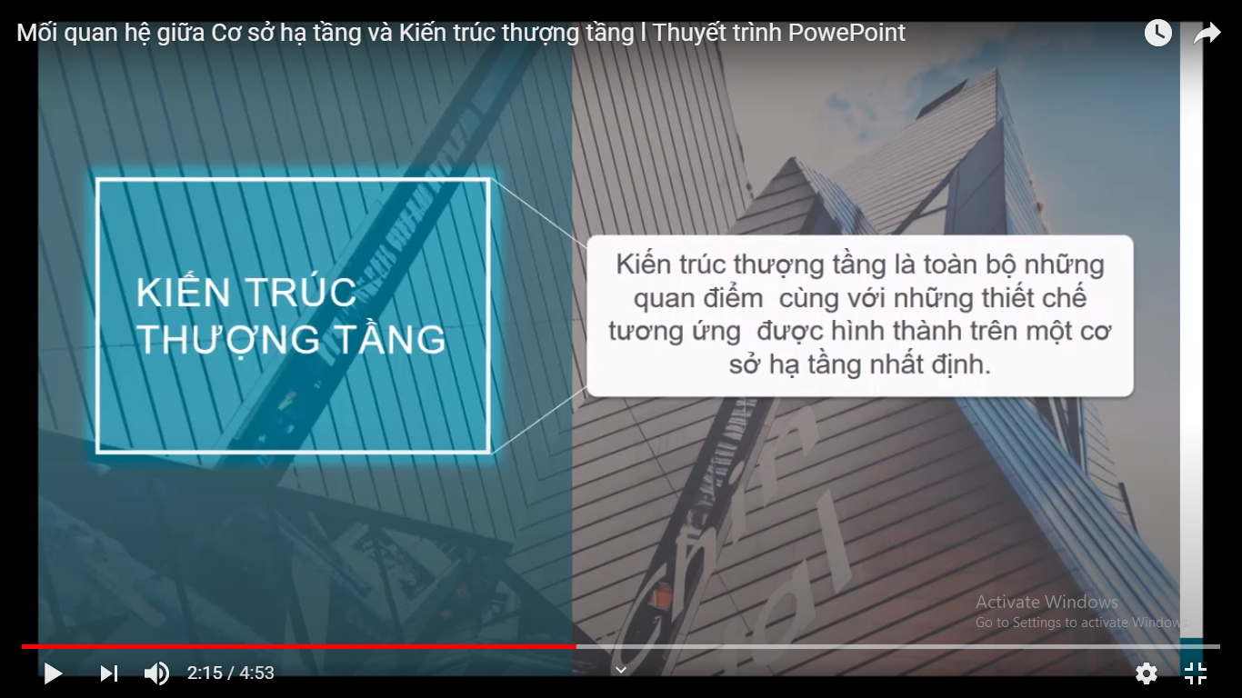
“Cơ sở hạ tầng” và “Kiến trúc thượng tầng” là hai phương diện cơ bản của đời sống xã hội
Phương diện Kinh tế
Phương diện chính trị - xã hội
Quyết định
Tác động trở lại

Slide 4
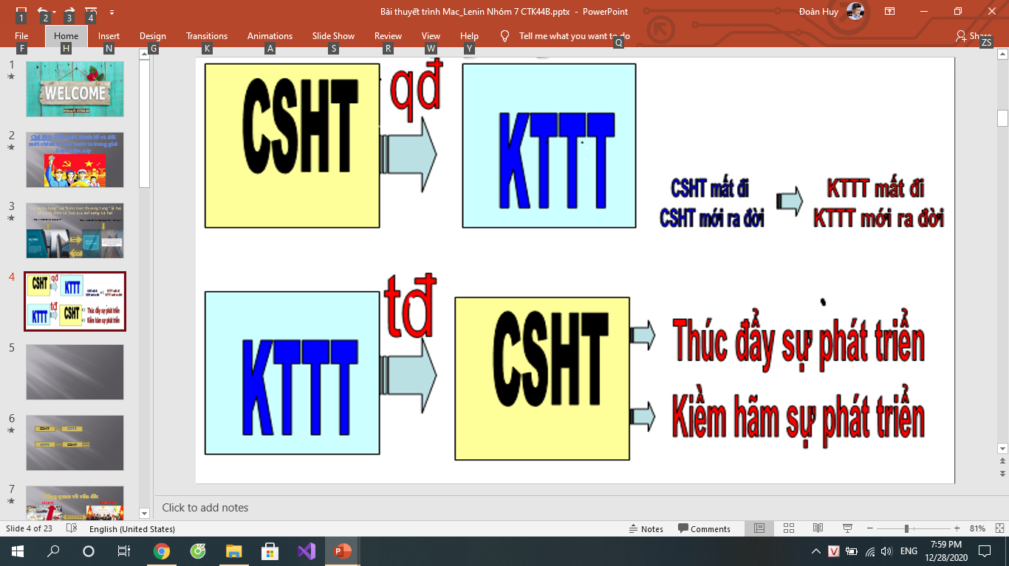
CSHT mất đi
KTTT mất đi
Quyết định
CSHT mới ra đời
KTTT mới ra đời
Thúc đẩy phát triển
Tác động lại
Kìm hãm phát triển

Slide 5

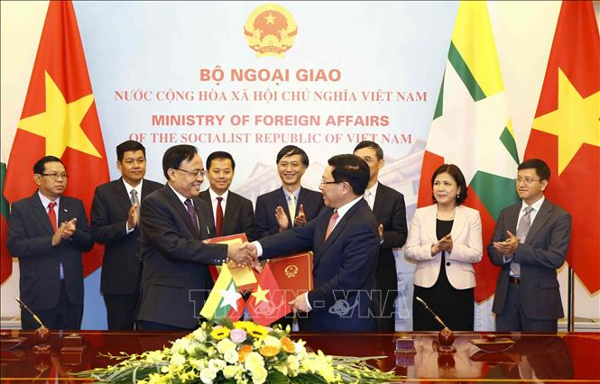
Tổng quan về vấn đề:
KINH TẾ CHÍNH TRỊ
Chính là hai mặt lớn nhất của đời sống xã hội
Quan hệ Biện Chứng

Slide 6
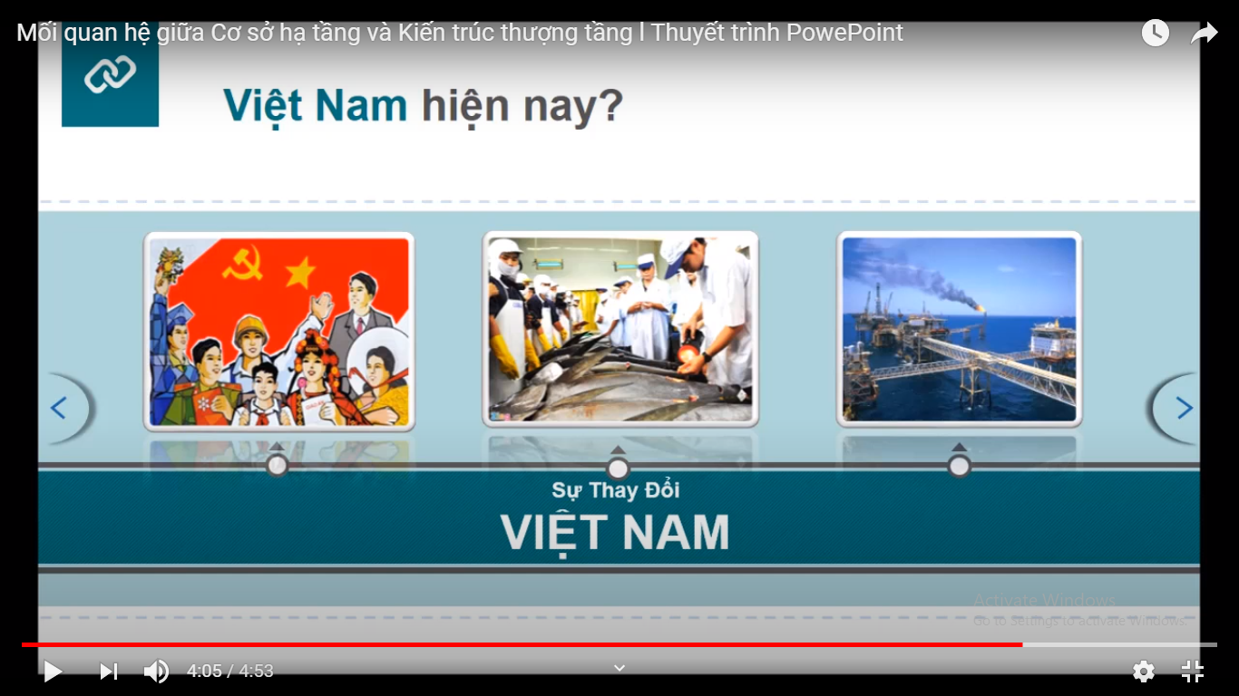
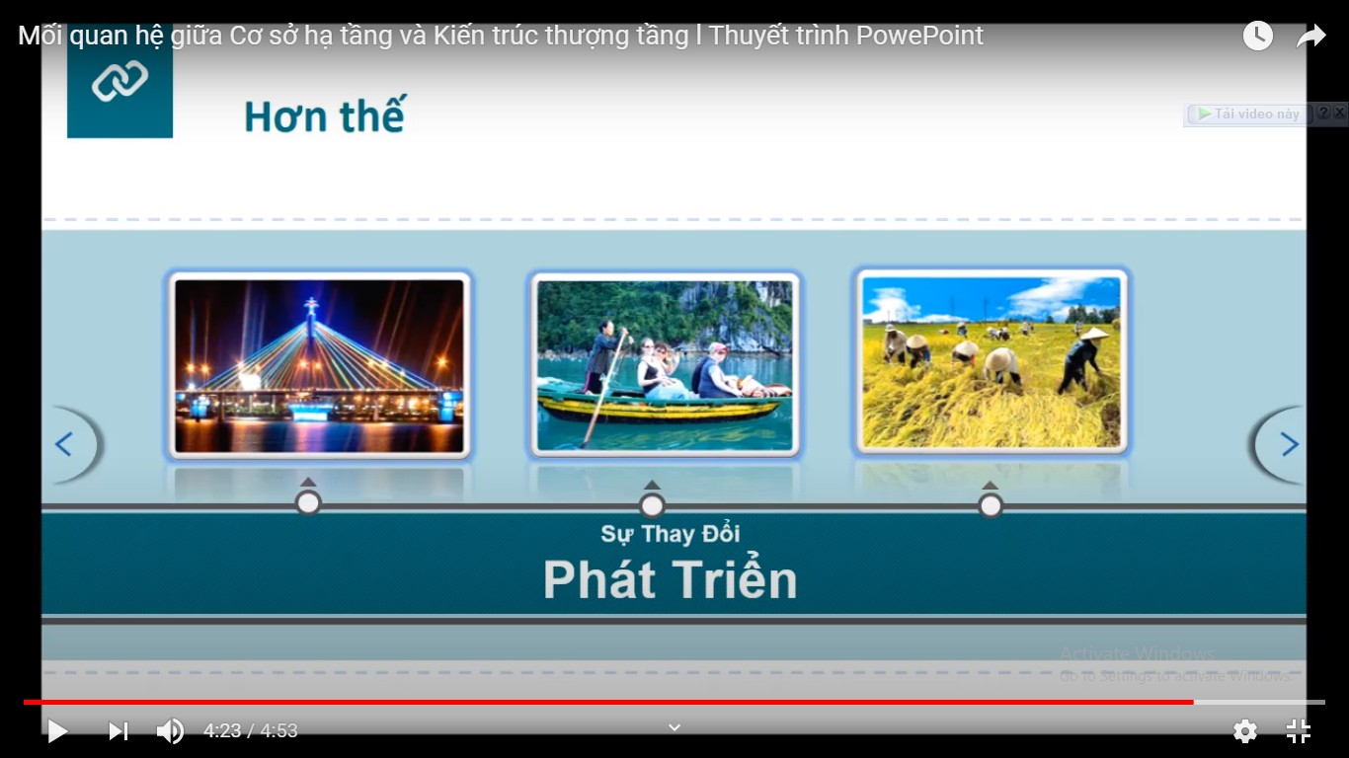
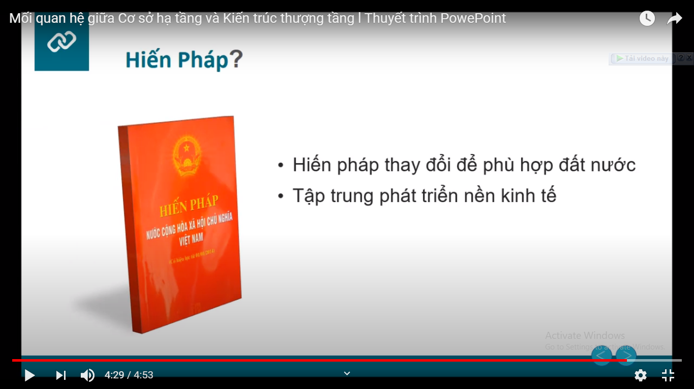
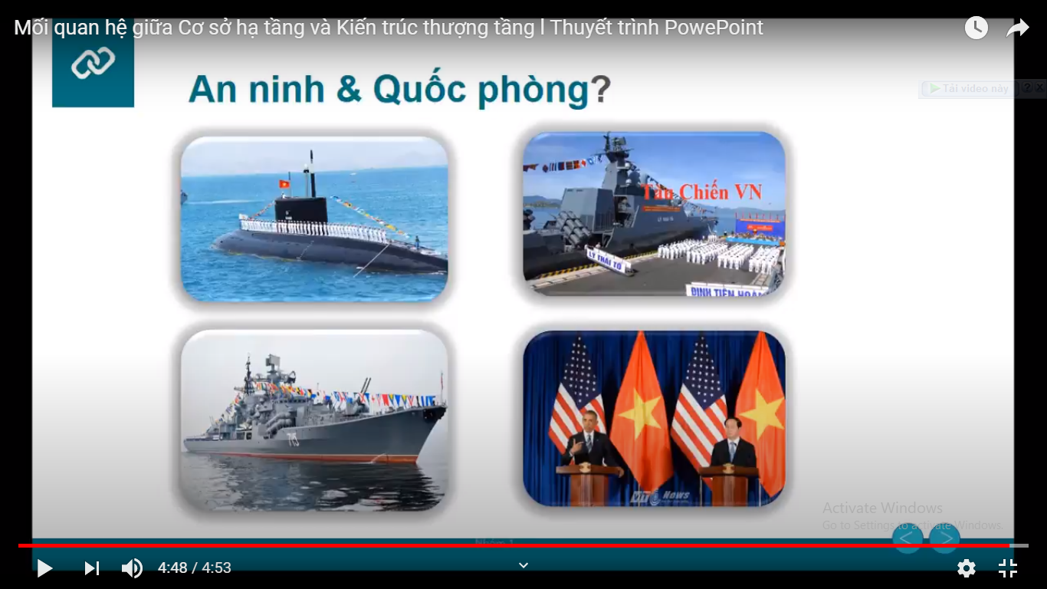

Slide 7


Slide 8
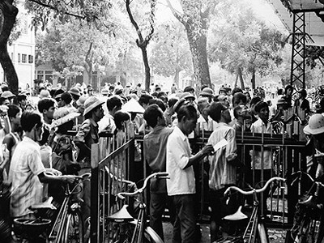

Đổi mới Kinh Tế
Là chuyển đổi từ nền Kinh Tế Bao Cấp Sang nền Kinh Tế Thị Trường có sự
quản lý của Nhà nước dưới sự lãnh đạo của Đảng Cộng sản Việt Nam
theo hướng xã hội chủ nghĩa
Chuyển Đổi

Slide 9

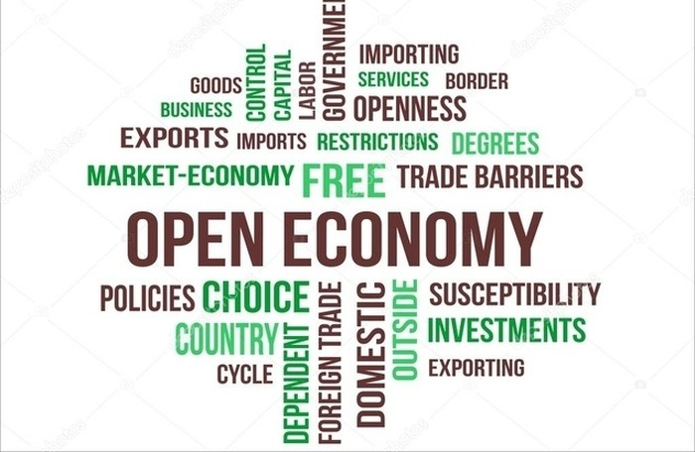
Chuyển từ nền kinh tế “khép kín” sang “mở” thúc đẩy kinh tế và đẩy mạnh công nghiệp hóa, hiện đại hóa
Kinh tế Mở
Kinh tế Khép Kín
Chuyển Sang

Slide 10
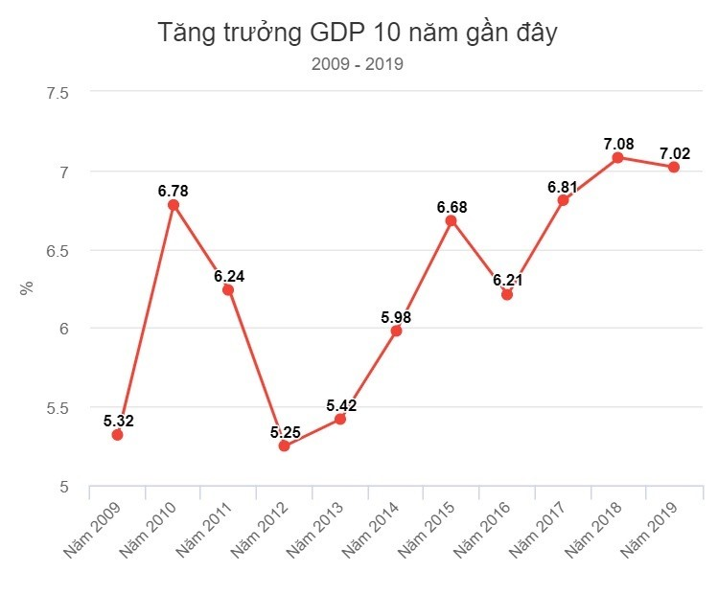
Lấy Kinh Tế làm trọng tâm
Tập trung giải quyết những vấn đề cấp thiết của nhân dân về sản xuất và đời sống
Thoát khỏi tình trạng khủng hoảng về kinh tế - xã hội - vay vốn kéo dài nhiều năm; và hơn thế, tiếp tục duy trì được tốc độ tăng trưởng kinh tế khá cao, ổn định và liên tục, mở rộng các quan hệ hợp tác kinh tế với nhiều quốc gia và tổ chức kinh tế quốc tế

Slide 11
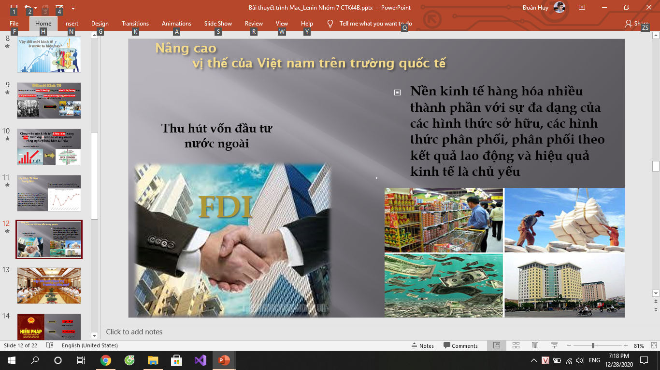
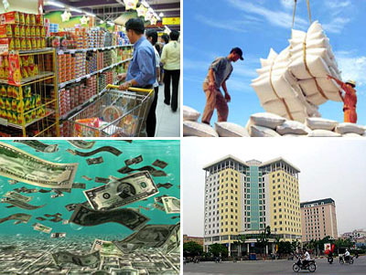
Nâng cao vị thế của Việt nam trên trường quốc tế
Nền kinh tế hàng hóa nhiều thành phần với sự đa dạng của các hình thức sở hữu, các hình thức phân phối, phân phối theo kết quả lao động và hiệu quả kinh tế là chủ yếu
Thu hút vốn đầu tư nước ngoài

Slide 12

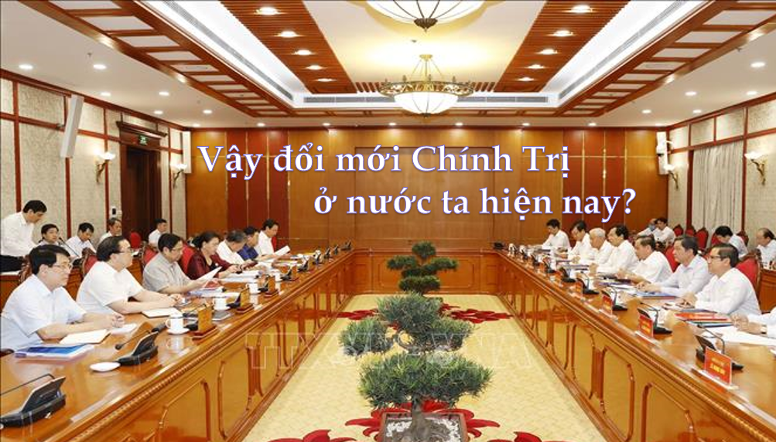

Slide 13

Lập Pháp
(Làm pháp luật)
Hành Pháp
(Thi hành pháp luật)
Tư Pháp
(Phụ trách xét xử và bảo vệ Pháp luật)

Slide 14
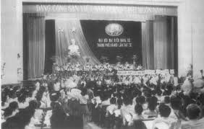
Nội dung đổi mới Chính Trị
Do Đảng, nhà nước và các Tổ chức chính trị thực hiện theo hướng dân chủ hóa
Khắc phục và loại bỏ cơ chế tập trung, hành chính, mệnh lệnh, giáo điều, tách rời và cản trở sự phát triển của kinh tế
Mục đích
Đại hội lần thứ X

Slide 15

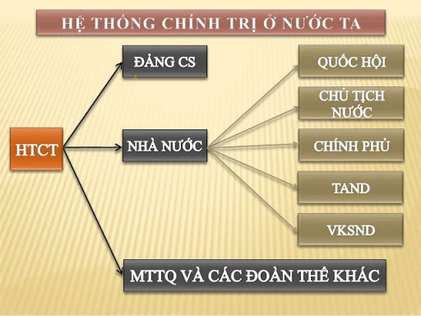
Là quá trình đổi mới tư duy chính trị về chủ nghĩa xã hội & đổi mới cơ cấu tổ chức và cơ chế vận hành của hệ thống chính trị

Slide 16
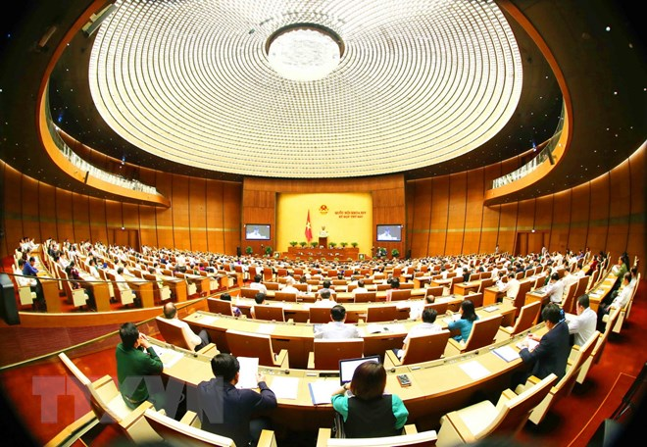
Nhưng tổ chức bộ máy của Hệ Thống Chính Trị còn cồng kềnh, nhiều tầng nấc, chức năng, nhiệm vụ ở một số tổ chức còn chồng chéo
Hiệu lực, hiệu quả hoạt động của nhiều tổ chức trong hệ thống chính trị chưa đáp ứng được yêu cầu, nhiệm vụ

Slide 17

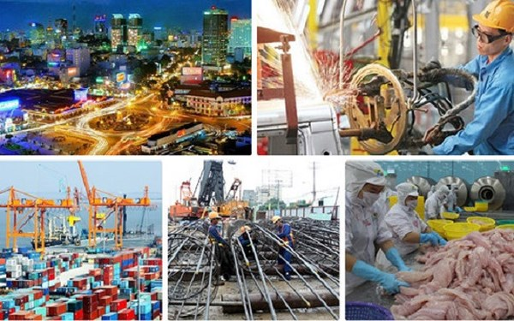
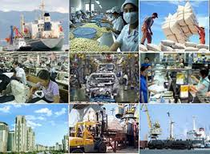
Quá trình chuyển dịch này bao gồm hàng loạt thay đổi sâu rộng về cơ cấu thành phần kinh tế, chế độ và hình thức sở hữu các tư liệu sản xuất, hình thức tổ chức và cơ chế quản lý kinh tế

Slide 18
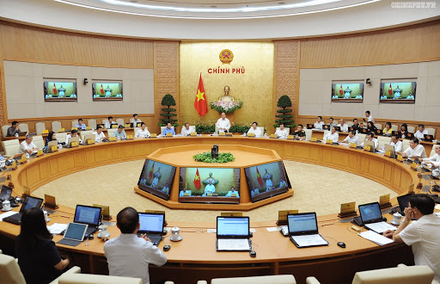
Ảnh hưởng tích cực của Đổi mới Chính Trị đối với Kính Tế
Nhưng đã tạo nền tảng vững chắc cho đổi mới và phát triển kinh tế - xã hội, giữ vững quốc phòng, an ninh
Những kết quả của đổi mới hệ thống chính trị, từ đổi mới tư duy, chính sách, pháp luật đến tổ chức hoạt động của bộ máy nhà nước tuy mới là bước đầu

Slide 19



kinh tế và Chính trị kết hợp chặt chẽ với nhau
Thúc đẩy Kinh Tế theo quy luật khách quan
Lấy Kinh Tế làm trọng tâm
Đồng thời cũng đổi mới chính trị
Hai quá trình này giúp chúng ta thực hiện thành công quá trình đổi mới toàn diện đất nước

Slide 20
Tóm lại
Qua việc nghiên cứu đề tài này:
- Giúp chúng ta hiểu biết hơn tiếp cận nhanh hơn đối với các chính sách kinh tế mà Đảng và Nhà nước đưa ra nhằm phát triển nền kinh tế đất nước.
- Giúp chúng ta chủ động tham gia vào các hoạt động kinh tế, góp phần xây dựng chế độ XHCN vững mạnh.
- Giúp chúng ta hiểu rằng kinh tế và chính trị là hai mặt không thể tách rời, đồng thời thể chế chính trị phải luôn phù hợp với hình thái kinh tế để tạo điều kiện thúc đẩy nền kinh tế phát triển.

Slide 21


